Slide 1

Daniel Paulo
dptsalvador@hotmail.com

Slide 2

Tipos de tabelas
Regulares
Temporárias locais
Temporárias globais
Baseadas em consulta
Particionadas
Baseadas em arquivos (Filetable)

Slide 3

CONSTRAINTS: São regras de integridade referencial impostas a um banco de dados
Primary Key: Identifica de forma única as linhas de uma tabela (Não aceita valores nulos)
UNIQUE: Garante que não exista valores duplicados na coluna (Pode aceitar 1 valor nulo)
CHECK: Cria uma regra para a validação da informação
NOT NULL: Garante que uma coluna não pode ter o valores Nulos
DEFAULT: Fornece um valor padrão para uma coluna quando nenhum é especificado
Foreign KEY: Realiza a ligação entre tabelas

Slide 4

São os tipo de valores permitidos para cada campo
Página 144 e 145

Slide 5

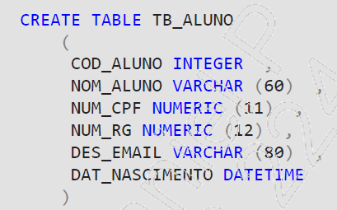
Tabelas regulares: São aquelas criadas normalmente pelo comando CREATE TABLE.

Slide 6

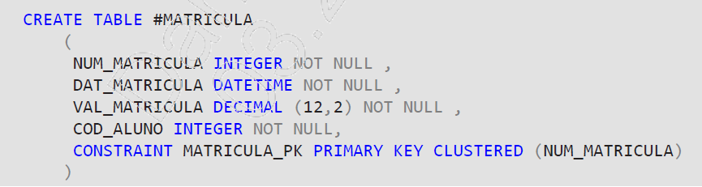
Tabelas criadas temporariamente para a conexão do usuário
São armazenadas no banco tempdb
Utilizar o símbolo # para tabela temporária associadas a conexão atual
Tabelas criadas localmente serão excluídas ao encerrar a conexão

Slide 7

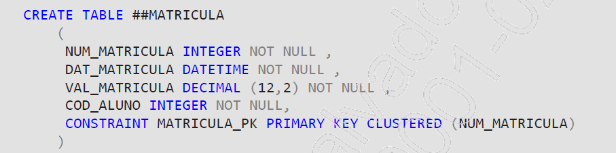
Tabelas criadas temporariamente para a conexão de todos os usuários.
São armazenadas no banco TEMPDB
Quando é utilizado o símbolo ## todos os outros usuários poderão visualizar
Tabelas globais serão excluídas quando todo os usuários conectados a elas encerram suas seções

Slide 8

São as tabelas criadas a partir de uma consulta com a cláusula SELECT ... INTO

Slide 9

Divisão de uma tabela (Grande) em várias.
Melhoria do gerenciamento de espaço
Maior performance em consulta e gravação
- Tabelas com grandes volumes de dados
- Necessidade de dados para histórico e análise
- Importação e exportação de grandes volumes de dados

Slide 10

Aspectos Negativos
Chave não adequada pode levar a uma dispersão ruim dos dados
Dificuldade na manutenção e gerenciamento de índices

Slide 11
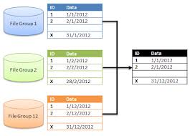

Slide 12
Etapas:
1. Analisar se a estrutura atual pode ser particionada ou se haverá algum ganho dividindo o conteúdo do objeto;
2. Determinar quais são as chaves do particionamento;
3. Criar os filegroups necessários;
4. Criar uma função de particionamento (partition function);
5. Criar um esquema de particionamento (partition scheme);
6. Criar a tabela ou o índice no esquema;

Slide 13

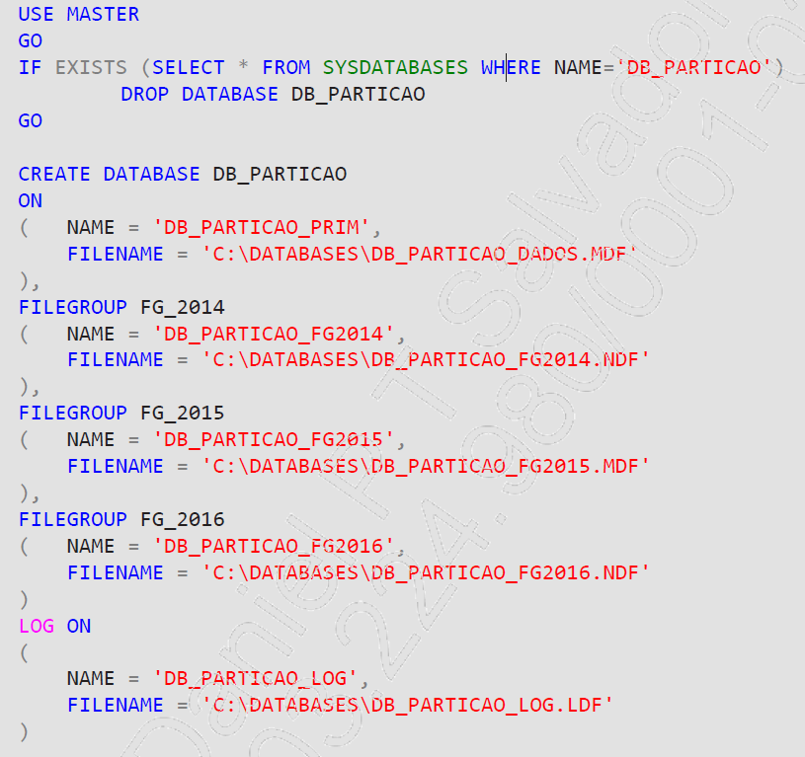

Slide 14

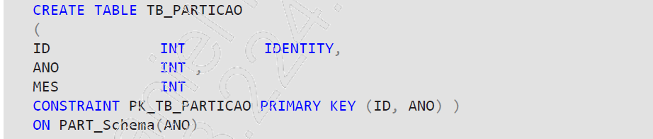
Criação do esquema
Criação da função
Criação da Tabela

Slide 15

Processo interno que ocorre em nível de linha página
Pode ser aplicada nos objetos:
Tabelas com ou sem índices clusterizados
Índices não clusterizados
Views indexadas
Não pode ser aplicado:
Tabelas e views do sistema
Tabelas que ultrapasse 8060 bytes

Slide 16

Tipo especial de tabela utilizada por aplicações que precisem realizar buscas de arquivos e diretórios em discos através do banco de dados.
As tabelas possuem API’s do sistema operacional
Utiliza FILETREAM
Suporte nativo e gerenciamento de diretórios e arquivos
Armazenamento de atributos de arquivos (nome, data de criação / modificação, etc)

Slide 17
Considerações
Tabelas normais não podem ser convertidas em tabelas baseadas em arquivo
Não é possível criar CONSTRAINT
Não é possível criar uma tabela do tipo FILETABLE para tabelas temporárias
Bancos de sistemas não suportam FILETABLE

Slide 18

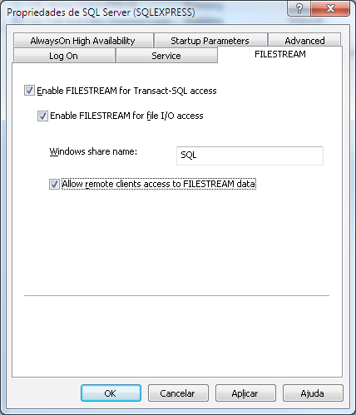
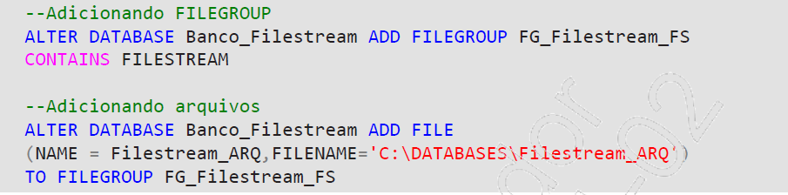

Slide 19

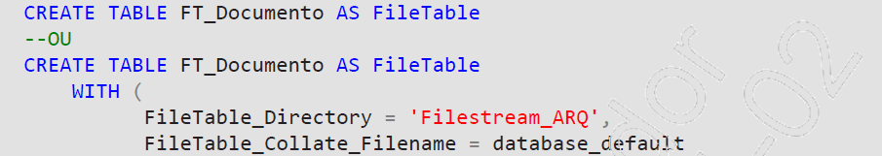
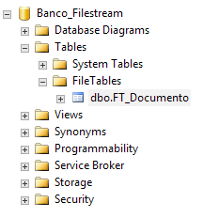
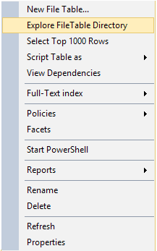

Slide 20

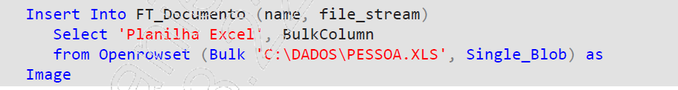
Inserindo arquivos através de comando TSQL
Inserindo uma subpasta
Consultando uma tabela FILETABLE

Slide 21

Um recurso que aumenta consideravelmente o desempenho de um banco de dados é a utilização de tabelas em memória. Este recurso diminui o acesso direto ao disco, reduzindo a contenção de dados.
É necessário:
• Especificar a cláusula MEMORY_OPTIMIZED = ON para diferenciar das tabelas regulares;
• A chave primaria deve ser NOT NULL com índice NONCLUSTERED;
• Índices clusterizados não são permitidos;
• São permitidos até oito índices NONCLUSTERED

Slide 22

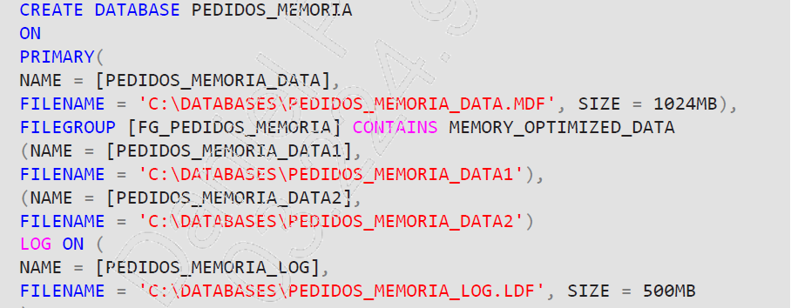
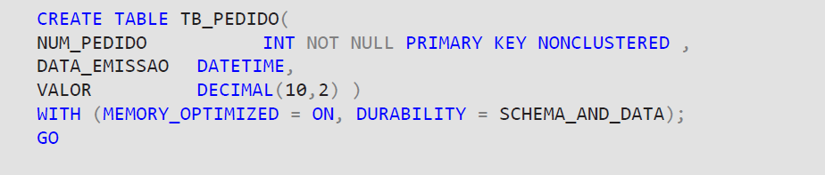

Slide 23

O SQL disponibiliza os objetos view, função (function) e procedure para acesso às informações das tabelas.
Vantagens
Reutilização
Redução do custo de execução
Segurança
Manutenção
Simplificação do código
Processamento

Slide 24

Uma VIEW é uma tabela virtual proveniente de tabelas referenciadas numa consulta.

Slide 25

ENCRYTION - Protege o código fonte, impedindo que ele seja aberto a partir do Object Explorer
SCHEMABINDING - Cria uma view ligada às estruturas das tabelas às quais faz referência. Não permite alterar a tabela sem que a VIEW seja alterada
CHECK OPTION - Impede a inclusão e a alteração de dados através da view que sejam incompatíveis com a cláusula WHERE da instrução SELECT
VIEW_METADATA – Envia informações dos METADADOS da VIEW em vez das tabelas

Slide 26

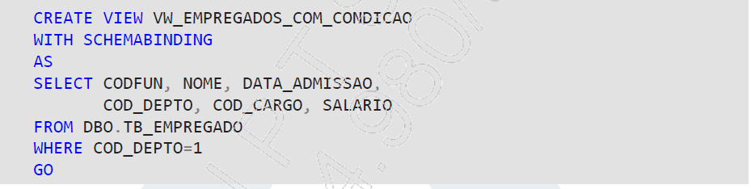

Slide 27

É possível criar índices para uma VIEW para isso devemos:
Utilizar a cláusula SCHEMABINDING
O primeiro índice deve ser CLUSTERED

Slide 28

Uma função é, basicamente, um objeto que contêm um bloco de comandos TSQL, responsável por executar um procedimento e retornar um valor ou uma série de valores, os quais podem ser retornados para uma outra função, um aplicativo, procedure ou diretamente para o usuário.

Slide 29
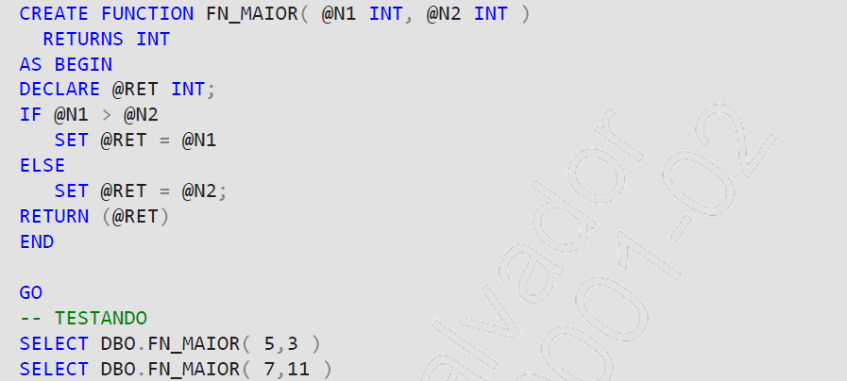

Slide 30

As funções escalares retornam um valor único, cujo tipo é definido por uma cláusula RETURNS.
Podem ser retornados os seguintes tipos: TEXT, NTEXT, IMAGE, CURSOR e TIMESTAMP

Slide 31

São aquelas que, utilizando uma cláusula SELECT, retornam um conjunto de resultados em forma de tabela
Funções Tabulares in-line
Não possui corpo de função e pode ser utilizada para conseguir a funcionalidade de views que possuem parâmetros.
Funções com várias instruções

Slide 32

CREATE FUNCTION FN_NOME_DIA_SEMANA( @DT DATETIME ) RETURNS VARCHAR(15) AS BEGIN
DECLARE @NOME_DS VARCHAR(15)
SET @NOME_DS = CASE DATEPART( WEEKDAY, @DT )
WHEN 1 THEN 'DOMINGO‘ WHEN 2 THEN 'SEGUNDA-FEIRA'
WHEN 3 THEN 'TERÇA-FEIRA‘ WHEN 4 THEN 'QUARTA-FEIRA'
WHEN 5 THEN 'QUINTA-FEIRA‘ WHEN 6 THEN 'SEXTA-FEIRA'
WHEN 7 THEN 'SÁBADO‘ END
RETURN (@NOME_DS)
END
-- TESTANDO
SELECT DBO.FN_NOME_DIA_SEMANA(GETDATE() )

Slide 33

É a coleção de comandos do SQL criada para ser utilizada de forma permanente ou temporária.

Slide 34

Stored Procedures de usuário ou local
São aquelas criadas em bancos de dados individuais de usuário
Criando, alterando e excluindo stored procedures
Aceita parâmetros de entrada e saída
A fim de identificar o sucesso ou a falha, bem como o motivo da falha as procedures retornam um valor status para a aplicação
Não é possível utilizar uma procedure no lugar de uma expressão

Slide 35

As procedures podem referenciar tabelas permanente e temporárias, views e outras procedures
Uma tabela temporária criada por uma stored procedure existirá enquanto a procedure estiver sendo executada
O nível máximo de aninhamento de procedures é 32
Para saber qual o nível de aninhamento utilizar @@nestlevel
Uma procedure pode chamar outra procedure, quando isso ocorre, a segunda procedure tem direito de acesso a todos os objetos criados na primeira procedure. As tabelas temporárias estão entre esses objetos
Cursores são ferramentas úteis, porém, consomem muito recurso

Slide 36

Os comandos de criação são analisados para correção de erros de sintaxe
Caso não exista erro de sintaxe o SQL executa as seguintes ações:
- Armazena o nome da Stored Procedure na tabela do sistema sysobjects
- Armazena o texto de criação (comandos) na tabela syscomments do banco de dados atual

Slide 37

- CREATE PROCEDURE
- CREATE DEFAULT
- CREATE RULE
- CREATE TRIGGER
- CREATE VIEW

Slide 38

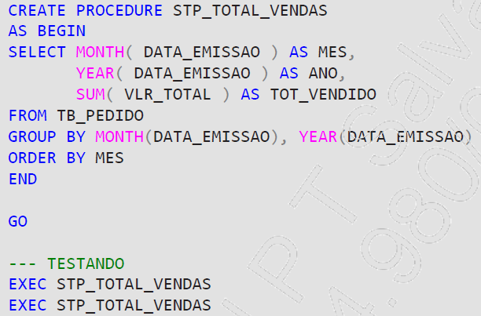
Somente as procedures temporárias podem ser criadas fora do banco de dados atual
Para chamar um outra procedure utilizamos os comando EXECUTE

Slide 39

Para que seja estabelecida a comunicação entre uma stored procedure e o programa que a chama, é utilizada uma lista capaz de conter até 2100 parâmetros.
Para que uma stored procedure aceite parâmetros de entrada, basta declarar variáveis
- INPUT e OUTPUT

Slide 40

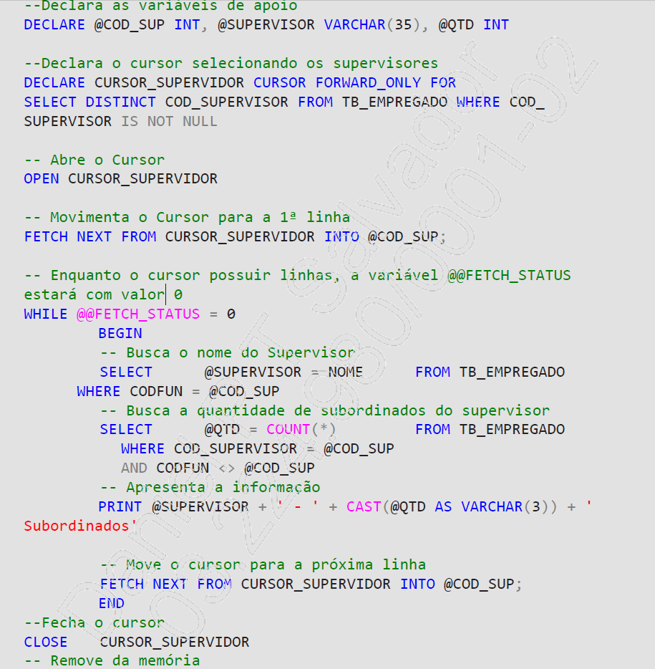
Cursor é o resultado de uma consulta para o processamento individual de cada linha.

Slide 41

Objeto que retorna um número sequencial.
Pode ser utilizado em campos de chave primária
Mais de 1 aplicação pode utilizar a mesma sequência
Pode ser definido: Valor inicial, incremento, limite ou reciclada
Também pode ser utilizada em memória (CACHE)

Slide 42

-- Criação de uma sequência
CREATE SEQUENCE SEQ_ALUNO ;
-- Criação de uma sequência
CREATE SEQUENCE SEQ_ALUNO
START WITH 1000
INCREMENT BY 10
MINVALUE 10
MAXVALUE 10000
CYCLE
CACHE 10

Slide 43

Objeto que permite mascarar o nome de um objeto
Exemplo:
CREATE SYNONYM TAB_ALUNO FOR DBO.ALUNO;
SELECT * FROM TAB_ALUNO;

Slide 44

Páginas 192 à 194

